Slide 1

Ingeniería de Software I – Clase 3

Slide 2
Temas
Tipos de requerimientos
Ingeniería de requerimientos
Casos de uso

Slide 3
Requerimientos -Tipos
Requerimientos funcionales
Describen una interacción entre el sistema y su ambiente. Cómo debe comportarse el sistema ante determinado estímulo.
Describen lo que el sistema debe hacer, o incluso cómo NO debe comportarse.
Describen con detalle la funcionalidad del mismo.
Son independientes de la implementación de la solución.
Se pueden expresar de distintas formas
Requerimientos no funcionales
Describen una restricción sobre el sistema que limita nuestras elecciones en la construcción de una solución al problema.

Slide 4
Requerimientos - Tipos
Requerimientos no funcionales
Requerimientos del producto
Especifican el comportamiento del producto (usabilidad, eficiencia, rendimiento, espacio, fiabilidad, portabilidad).
Requerimientos organizacionales
Se derivan de las políticas y procedimientos existentes en la organización del cliente y en la del desarrollador (entrega, implementación, estándares).
Requerimientos externos
Interoperabilidad, legales, privacidad, seguridad, éticos.

Slide 5
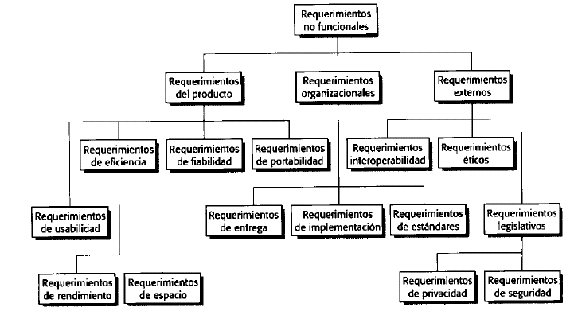
Requerimientos No Funcionales
•Eficiencia
•Disponibilidad
•Tiempo de Respuesta
•Tiempo de Recuperación
•Uso de recursos
•Estética
•Consistencia de Interfaz de Usuario
•Ayuda en línea o “context-sensitive”
•Documentación de Usuario
•Materiales de Capacitación/Entrenamiento
•Frecuencia y severidad de fallas
•Facilidades de recuperación
•Posibilidades de predicción
Sommerville, pag 109 Capítulos 6 y 7 - 7ma edicion

Slide 6
Requerimientos No Funcionales
Expresado de modo general:
“Para el personal médico debe ser fácil usar el sistema, y este último debe organizarse de tal forma que minimice los errores del usuario.”
Expresado de manera “comprobable”:
“Después de cuatro horas de capacitación, el personal médico usará todas las funciones del sistema. Después de esta capacitación, los usuarios experimentados no deberán superar el promedio de dos errores cometidos por hora de uso del sistema.”

Slide 7
Requerimientos No Funcionales

Slide 8
Ingeniería de Requerimientos
Definicion de requerimientos
Diseño del sistema y del software
Implementacion y prueba de unidad
Integracion y prueba del sistema
Ingeniería de requerimientos es el proceso por el cual se transforman los requerimientos declarados por los clientes, ya sean hablados o escritos, a especificaciones precisas, no ambiguas, consistentes y completas del comportamiento del sistema, incluyendo funciones, interfaces, rendimiento y limitaciones”
Operacion y mantenimiento
SRS
La ingeniería de requerimientos es la disciplina para desarrollar una especificación completa, consistente y no ambigua, la cual servirá como base para acuerdos comunes entre todas las partes involucradas y en donde se describen las funciones que realizará el sistema.

Slide 9
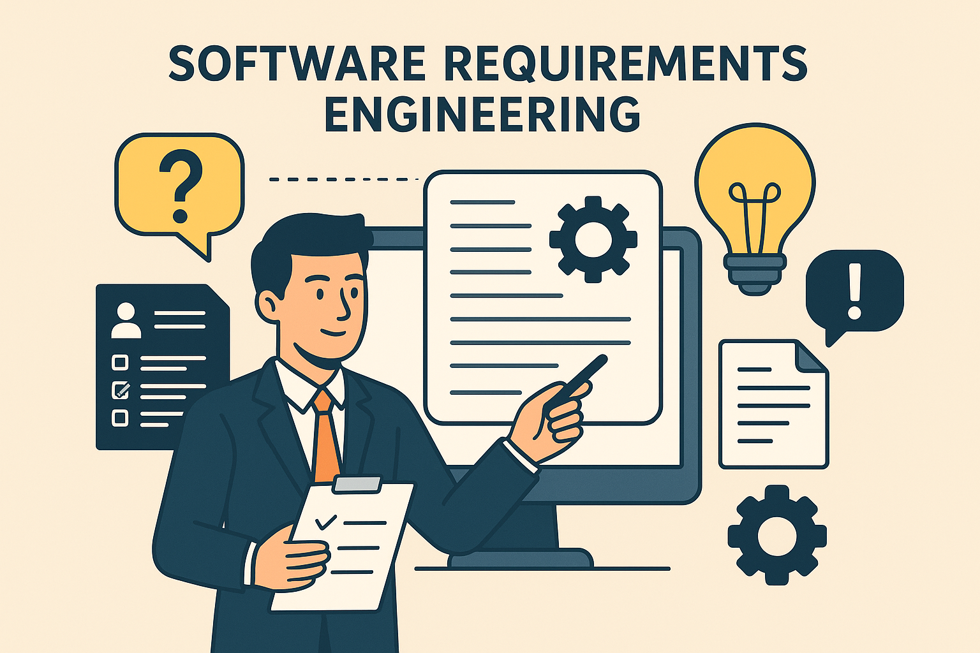
Ingeniería de requerimientos

Slide 10
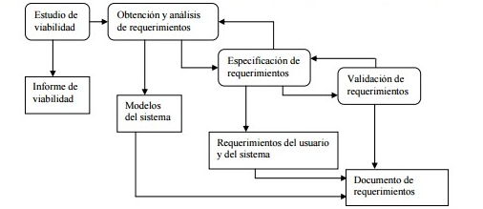
Ingeniería de Requerimientos
Proceso secuencial
Sommerville, Capítulo 2

Slide 11
Ingeniería de Requerimientos
También es el proceso mediante el cual se intercambian diferentes puntos de vista para recopilar y modelar lo que el sistema va a realizar. Este proceso utiliza una combinación de métodos, herramientas y actores, cuyo producto es un modelo del cual se genera un documento de requerimientos.”
“Ingeniería de requerimientos” es un enfoque sistémico para recolectar, organizar y documentar los requerimientos del sistema; es también el proceso que establece y mantiene acuerdos sobre los cambios de requerimientos, entre los clientes y el equipo del proyecto”

Slide 12
Ingeniería de Requerimientos
Importancia
Permite gestionar las necesidades del proyecto en forma estructurada
Mejora la capacidad de predecir cronogramas de proyectos
Disminuye los costos y retrasos del proyecto
Mejora la calidad del software
Mejora la comunicación entre equipos
Evita rechazos de usuarios finales.

Slide 13
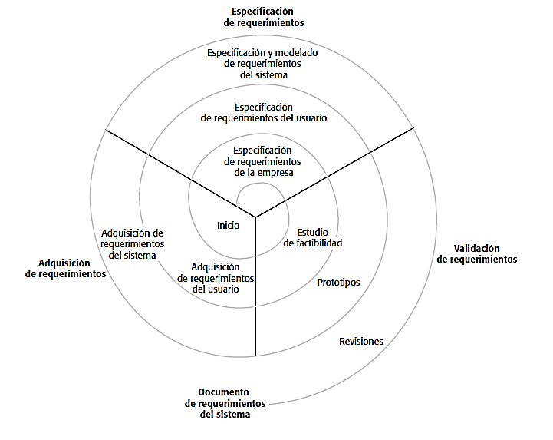
Ingeniería de Requerimientos
En la práctica , es un proceso iterativo donde las actividades se entrelazan
Sommerville, Capítulo 4

Slide 14
Estudio de Viabilidad

Slide 15
Estudio de Viabilidad
Principalmente para sistemas nuevos
A partir de una descripción resumida del sistema se elabora un informe que recomienda la conveniencia o no de realizar el proceso de desarrollo
Responde a las siguientes preguntas:
¿El sistema contribuye a los objetivos generales de la organización? (Si no contribuye, entonces no tiene un valor real en el negocio)
¿El sistema se puede implementar con la tecnología actual?
¿El sistema se puede implementar con las restricciones de costo y tiempo?
¿El sistema puede integrarse a otros que existen en la organización?

Slide 16
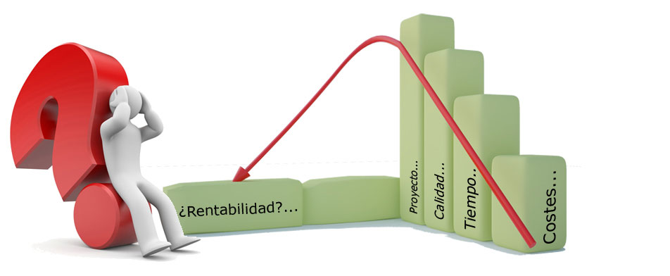
Estudio de Viabilidad
Una vez que se ha recopilado toda la información necesaria para contestar las preguntas anteriores se debería hablar con las fuentes de información para responder nuevas preguntas y luego se redacta el informe, donde debería hacerse una recomendación sobre si debe continuar o no el desarrollo.

Slide 17
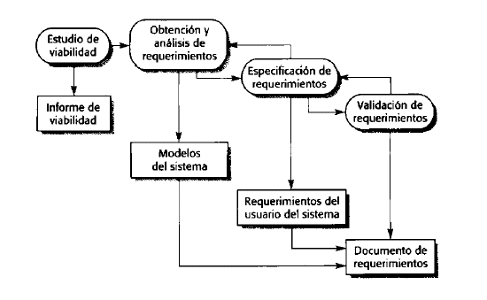
Validación de requerimientos

Slide 18
Validación de requerimientos
Es el proceso de certificar la corrección del modelo de requerimientos contra las intenciones del usuario.
Trata de mostrar que los requerimientos definidos son los que estipula el sistema. Se describe el ambiente en el que debe operar el sistema.
Es importante, porque los errores en los requerimientos pueden conducir a grandes costos si se descubren más tarde

Slide 19
Validación de requerimientos
Definición de la IEEE
Validación: Al final del desarrollo evaluar el software para asegurar que el software cumple los requerimientos
Verificación: El software cumple los requerimientos correctamente
Sobre estas definiciones:
La validación sólo se puede hacer con la activa participación del usuario
Validación: hacer el software correcto
Verificación: hacer el software correctamente

Slide 20
Validación de requerimientos
¿Es suficiente validar después del desarrollo del software?
La evidencia estadística dice que NO
Cuanto más tarde se detecta, más cuesta corregir (Boehm)
Bola de nieve de defectos
Validar en la fase de especificación de requerimientos puede ayudar a evitar costosas correcciones después del desarrollo
¿Contra qué se verifican los requerimientos?
No existen “los requerimientos de los requerimientos”
No puede probarse formalmente que un Modelo de Requerimientos es correcto. Puede alcanzarse una convicción de que la solución especificada en el modelo de requerimientos es el correcto para el usuario.

Slide 21
Validación de requerimientos
Comprenden
Verificaciones de validez (para todos los usuarios)
Verificaciones de consistencia (sin contradicciones)
Verificaciones de completitud (todos los requerimientos)
Verificaciones de realismo (se pueden implementar)
Verificabilidad (se puede diseñar conjunto de pruebas)

Slide 22
Técnicas de validación
Pueden ser manuales o automatizadas
Revisiones de requerimientos (formales o informales)
Informales : Los desarrolladores deben tratar los requerimientos con tantos stakeholders como sea posible.
Formal : El equipo de desarrollo debe conducir al cliente, explicándole las implicaciones de cada requerimiento
Antes de una revisión formal, es conveniente realizar una revisión informal.
Construcción de prototipos
Generación de casos de prueba

Slide 23
Técnicas de Especificación de Requerimientos
- Casos de Uso

Slide 24
Casos de Uso - Definición
Proceso de modelado de las “funcionalidades” del sistema en término de los eventos que interactúan entre los usuarios y el sistema.
Tiene sus orígenes en el modelado orientado a objetos (Jacobson 1992) pero su eficiencia en modelado de requerimientos hizo que se independice de la técnica de diseño utilizada, siendo aplicable a cualquier metodología de desarrollo.
El uso de CU facilita y alienta la participación de los usuarios.
Whitten y Bentley

Slide 25
Casos de Uso - Beneficios
Herramienta para capturar requerimientos funcionales.
Descompone el alcance del sistema en piezas más manejables.
Medio de comunicación con los usuarios.
Utiliza lenguaje común y fácil de entender por las partes.
Permite estimar el alcance del proyecto y el esfuerzo a realizar.
Define una línea base para la definición de los planes de prueba.
Define una línea base para toda la documentación del sistema.
Proporciona una herramienta para el seguimiento de los requisitos.

Slide 26
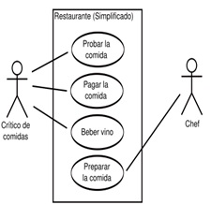
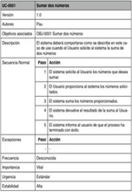
Casos de Uso – Componentes
Diagrama de Casos de Uso
Ilustra las interacciones entre el sistema y los actores.
Escenarios (narración del CU)
Descripción de la interacción entre el actor
y el sistema para realizar la funcionalidad.
Whitten y Bentley

Slide 27
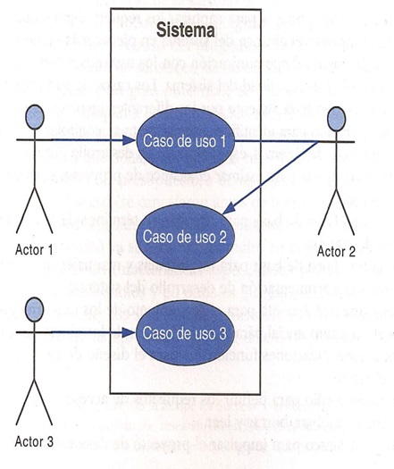
Casos de Uso – Diagrama
Diagrama de Casos de Uso
Ejemplo
Whitten y Bentley

Slide 28
Casos de Uso - Diagrama
Caso de Uso
Representa un objetivo (funcionalidad) individual del sistema y describe la secuencia de actividades y de interacciones para alcanzarlo.
Para que el CU sea considerado un requerimiento debe estar acompañado de su respectivo escenario.
Símbolo de Caso de Uso
Whitten y Bentley

Slide 29

Casos de Uso – Diagrama
Actores
Un actor inicia una actividad (CU) en el sistema.
Representa un papel desempeñado por un usuario que interactúa (rol).
Puede ser una persona, sistema externo o dispositivo externo que dispare un evento (sensor, reloj).
Whitten y Bentley

Slide 30
Casos de Uso – Diagrama
Relaciones
Asociaciones
Extensiones (Extends)
Uso o Inclusión (Uses)
Herencia
Whitten y Bentley

Slide 31
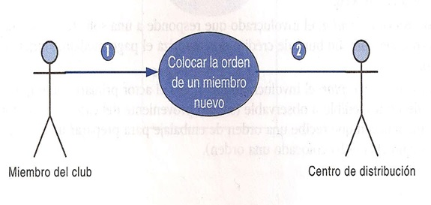
Casos de Uso - Diagrama
Asociaciones
Relación entre un actor y un CU en el que interactúan entre sí.
(1) El Actor inicia el caso de uso
(2) El caso de uso interacciona con actor
Whitten y Bentley

Slide 32
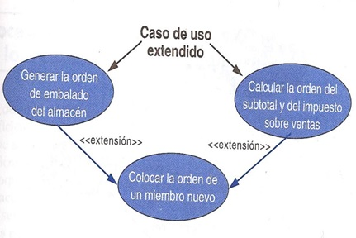
Casos de Uso - Diagrama
Extensiones
Un CU extiende la funcionalidad de otro CU.
Un CU puede tener muchos CU extensiones.
Los CU extensiones sólo son iniciados por un CU.
Whitten y Bentley

Slide 33
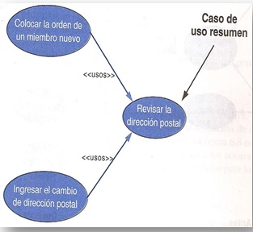
Casos de Uso – Diagrama
Uso o inclusión
Reduce la redundancia entre dos o más CU al combinar los pasos comunes de los CU
Whitten y Bentley

Slide 34
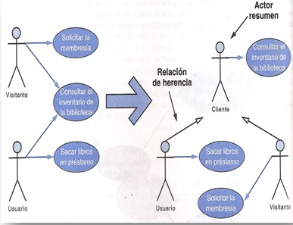
Casos de Uso - Diagrama
Herencia
Relación entre actores donde un actor hereda las funcionalidades de uno o varios actores.
Whitten y Bentley

Slide 35
Casos de Uso - Escenarios
En el escenario se describen:
La interacción del escenario
Eventos alternativos
Whitten y Bentley

Slide 36
Casos de Uso - Ejemplo de escenario
Nombre del CU, debe comenzar con un verbo y representar la meta del CU
Actor principal que se beneficia del CU
Nombre del caso de uso
Descripción
Actores
Precondiciones
Curso Normal | Acción del Actor | Acciones del Sistema
Curso Alterno
Postcondición
Una descripción corta y precisa del propósito del CU
Una restricción del estado del sistema antes de la ejecución del CU ( por ejemplo otro CU que debe ejecutarse previamente)
Restricción del estado del sistema después de la finalización exitosa del CU
Secuencia normal (sin errores ni condiciones) realizada por los actores y el sistema.
Debe representar la interacción entre el actor y el sistema.
Describen el comportamiento si ocurre una excepción o variación del curso típico
.

Slide 37
Casos de Uso – Proceso de modelado
Pasos
Identificar los actores
Identificar los CU para los requerimientos
Construir el diagrama
Realizar los escenarios
Whitten y Bentley

Slide 38
Casos de Uso – Proceso de modelado
Identificar a los actores
¿Dónde buscar actores potenciales?
Documentación o manuales existentes
Minutas de reunión
Documentos de requerimientos
Responder a:
¿Quién o qué proporciona las entradas al sistema?
¿Quién o qué recibe las salidas del sistema?
¿Se requieren interfaces con otros sistemas?
¿Quién mantendrá la información en el sistema?
Deberán nombrarse con un sustantivo o frase sustantiva

Slide 39
Casos de Uso – Proceso de modelado
Identificar a los actores
Identificar los CU para los requerimientos
Responder a
¿Cuáles son las principales tareas del actor?
¿Qué información necesita el actor del sistema?
¿Qué información proporciona el actor al sistema?
¿Necesita el sistema informar al actor de eventos o cambios ocurridos?
¿Necesita el actor informar al sistema de eventos o cambios ocurridos?
Construir el diagrama
Realizar los escenarios

Slide 40
Casos de Uso – Características importantes
Un CU debe representar una funcionalidad concreta.
La descripción de los pasos en los escenarios debe contener más de un paso, para representar la interacción entre los componentes.
El uso de condicionales en el curso normal, es limitado a la invocación de excepciones, ya que este flujo representa la ejecución del caso sin alteraciones.
Las pre-condiciones no deben representarse en los cursos alternativos, ya que al ser una pre-condición no va a ocurrir.
Los “uses” deben ser accedidos por lo menos desde dos CU.

Slide 41
Casos de Uso – Ejemplo
Un sitio web brinda información acerca de los artículos periodísticos más destacados de la semana. La información puede ser accedida por usuarios registrados o anónimos. A los usuarios registrados se les permite leer y/o descargar los artículos. Si el artículo tiene categoría “exclusiva” la descarga del artículo tendrá un costo. El pago es mediante tarjeta de crédito.
A los usuarios anónimos sólo se les permite leer los artículos.
Un usuario anónimo puede registrarse y pasar a ser un usuario registrado, para lo cual debe completar los datos personales, ingresar el número de tarjeta de crédito a la que se cargará el monto mensual del abono.
Los usuarios registrados pueden modificar sus datos personales.

Slide 42
Casos de Uso – Ejemplo - Actores
Un sitio web brinda información acerca de los artículos periodísticos más destacados de la semana. La información puede ser accedida por usuarios registrados o anónimos. A los usuarios registrados se les permite leer y/o descargar los artículos. Si el artículo tiene categoría “exclusiva” la descarga del artículo tendrá un costo. El pago es mediante tarjeta de crédito.
A los usuarios anónimos sólo se les permite leer los artículos.
Un usuario anónimo puede registrarse y pasar a ser un usuario registrado, para lo cual debe completar los datos personales, ingresar el número de tarjeta de crédito a la que se cargará el monto mensual del abono.
Los usuarios registrados pueden modificar sus datos personales.

Slide 43
Casos de Uso – Ejemplo – Casos de Uso
Un sitio web brinda información acerca de los artículos periodísticos más destacados de la semana. La información puede ser accedida por usuarios registrados o anónimos. A los usuarios registrados se les permite leer y/o descargar los artículos. Si el artículo tiene categoría “exclusiva” la descarga del artículo tendrá un costo. El pago es mediante tarjeta de crédito.
A los usuarios anónimos sólo se les permite leer los artículos.
Un usuario anónimo puede registrarse y pasar a ser un usuario registrado, para lo cual debe completar los datos personales, ingresar el número de tarjeta de crédito a la que se cargará el monto mensual del abono.
Los usuarios registrados pueden modificar sus datos personales.

Slide 44
Casos de Uso – Ejemplo
Identificar los actores:
Usuario Anónimo
Usuario Registrado
Servidor Externo (Banco)
Identificar casos de uso
Leer Artículo
Descargar Artículo
Registrar usuario
Modificar Datos Personales
Iniciar Sesión
Cerrar Sesión
Verificar Tarjeta

Slide 45
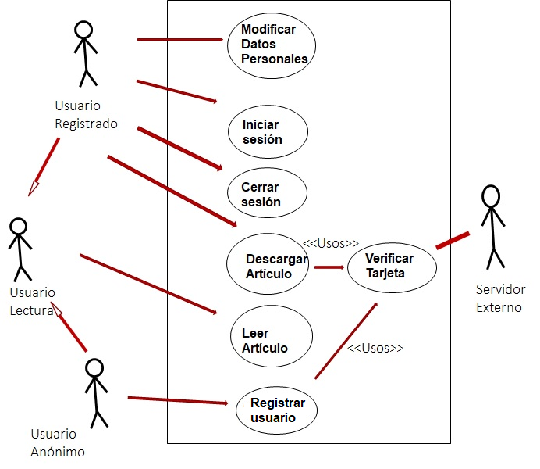
Casos de uso – Ejemplo - Diagrama

Slide 46
Casos de uso – Ejemplo- Escenarios
Nombre del caso de uso: | Iniciar sesión
Descripción: | Este caso de uso describe el evento en el que un usuario registrado inicia sesión con su nombre de usuario y contraseña.
Actores: | Usuario Registrado
Precondiciones: | ---
Curso Normal: | Acción del Actor | Respuesta del Sistema
 | Paso 1: el usuario selecciona la opción de iniciar sesión. Paso 3: el usuario ingresa el nombre de usuario y la contraseña. | Paso 2: el sistema presenta la pantalla donde se solicita al usuario y contraseña. Paso 4: el sistema verifica el nombre de usuario y contraseña. Paso 5: el sistema inicia la sesión y presenta la pantalla principal.
Curso Alterno: | Paso alternativo 4: el usuario o la contraseña no son válidas. Se notifica la discrepancia. Vuelve al paso 2.
Postcondición: | La sesión ha sido iniciada exitosamente y las opciones para usuarios registrados aparecen habilitadas.

Slide 47
Bibliografía
Libros Utilizados
Sommerville Ian, Capítulos 4, Ingeniería de software, Addison Wesley 2011
Whitten y Bentley, Análisis de Sistemas Diseño y Métodos, Capítulo 6, Mc Graw Hill 2008.

